Slide 1
Добри практики за организация на дейностите в ОРЕС на ниво училище
ОСНОВНО УЧИЛИЩЕ „ХРИСТО БОТЕВ“, КВ.ДОЛНО ЕЗЕРОВО,
ГР.БУРГАС, ул. „П.Д.ПЕТКОВ“ № 28,
тел.056/580179, 056/580202,факс: 056/580202
e-mail: d_ezerovo@abv.bg; http://schoolde.weebly.com
ОУ „Христо Ботев“ – гр. Бургас, кв. Долно Езерово

Slide 2
Предизвикателството
Ситуацията, пред която сме изправени, ни провокира да реагираме адекватно и да изберем друг начин на преподаване и комуникация с учениците ни и техните родители – обучение от разстояние в електронна среда и електонна връзка.
В световен план съществуват множество платформи и инструменти, които позволяват продължаване на учебния процес в условия на грипни ваканции или извънредни положения.

Slide 3
Нашият отговор
ОУ „Христо Ботев“ гр. Бургас, кв. Долно Езерово избра няколко начина за обучение в електронна среда:
Електронни платформи – Ms Teams, Shkolo.bg, Google Classroom, Ucha.se, LearningApps, liveworksheets.com, ESLprintables.com, Google Drive
онлайн обучение в реално време с помощта на различни видео уроци, презентации и електронни упражнения
електронна комуникация чрезViber, Messenger, Shkolo и електронна поща.

Slide 4
MS TEAMS
Електронните платформи предлагат много възможности за разработване на електронни тестове от нашите преподаватели, които се оказаха изключително интересни за децата, а подготовката им от преподавателите не отнема много време и ресурс, като същевременно предлага добра комуникация и обратна връзка с родители и ученици, автоматично оценяване и обобщаване на резултатите.

Slide 5
Shkolo.bg Ms Teams
Предпочитани платформи за изпращане и получаване на материали, тъй като са познати и използвани от всички учители, ученици и родители.

Slide 6
Безплатни учебници и други платформи
Повечето издателства осигуриха безплатен достъп до своите ресурси като:
интерактивни упражнения и упражнения за слушане, които липсват в хартиения учебник;
дадоха възможност на преподавателите да намират нови идеи за работа.
Някои от водещите образователни платформи като Ucha.se показаха на децата, че ученето може да бъде интересно и забавно.

Slide 7
Нашият опит
Други платформи и образователни сайтове, които използваме:
http://www.bulgarian-online-school.com/ Виртуална образователна система
http://www.worldstory.net/bg/ - Виртуална ециклопедия
http://krokotak.com/ - Материали по бит и техника и изобразително изкуство
https://www.youtube.com/channel/UCqTGIC4Lli0GZoxpAlvsNaw/featured academico - образователни уроци и видеа
http://www.mistermaker.com/ - интересен сайт за сръчни ръце
http://www.prikazki.com/ - приказен свят за малки и големи
https://otkrivam.com/ - виртуална енциклопедия
http://springalive.net/bg-bg - подпомага теми по „Човек и природа“
https://www.dechica.com/ - образователно-занимателен сайт за най-малките

Slide 8
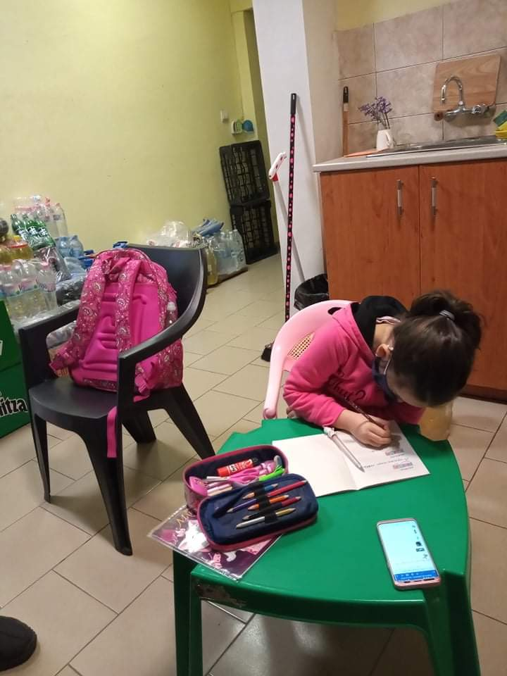
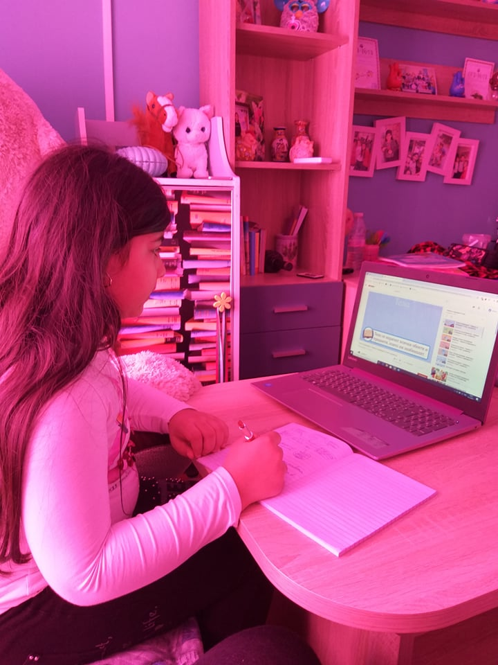
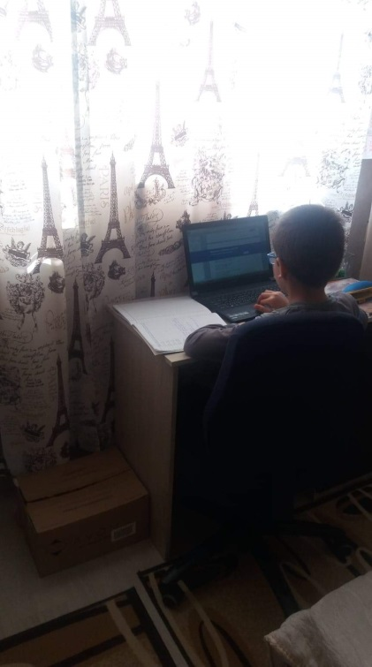
Нашите деца се обучават дистанционно

Slide 9
В заключение
Предстои включване на всички създадени ресурси от нашите колеги и интересни чужди материали да бъдат качени в облачното пространство Google Drive за обмен на добри практики в колектива и занапред.
Обучението в електронна среда може първоначално да изглежда трудно, но след подходяща подготовка от страна на учители и информиране на ученици и родители процесът може да е много удобен. Възможно е дори да открием практики, които да използваме и за улеснение на преподаването в стандартни условия.

